Slide 1
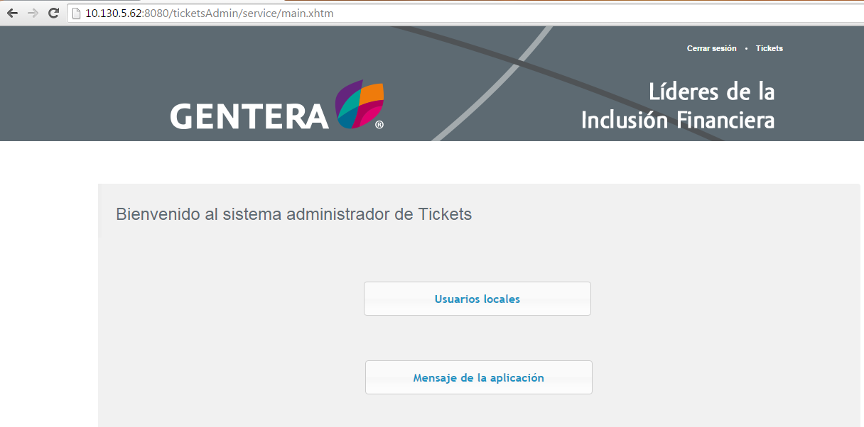

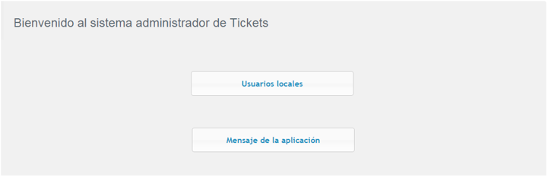
Portal de Mesa de Servicio
En el momento estamos presentando un incidente crítico en el sistema XXX….
Autoayuda
Soporte Ágil
Incidentes Críticos
Portal de Autoayuda
Material de apoyo
Atención vía chat
Videos
Live Chat
Manuales
Como hacerlo

Slide 2
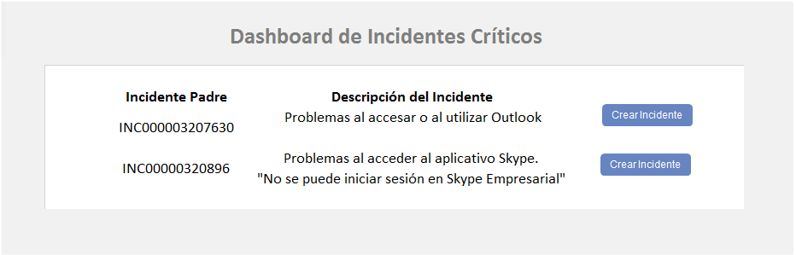
Portal de Mesa de Servicio
En el momento estamos presentando un incidente crítico en el sistema XXX….
Autoayuda
Soporte Ágil
Portal de Tickets
Portal de Autoayuda
Material de apoyo
Atención vía chat
Videos
Live Chat
Manuales
Como hacerlo

